Slide 1
KIBIS 프로그램 가이드
개발: 의왕ICD

Slide 2
목 차
반출입 관리 3~18
I
철송 관리 19~28
II

Slide 3
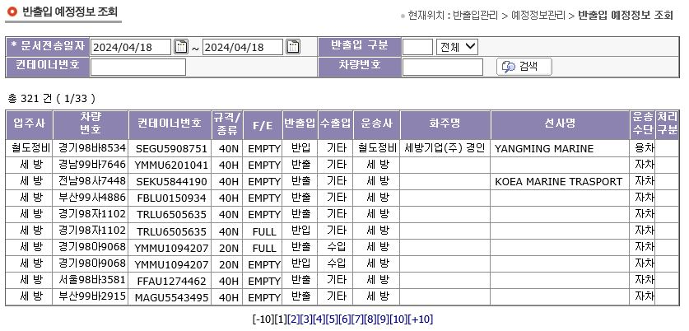
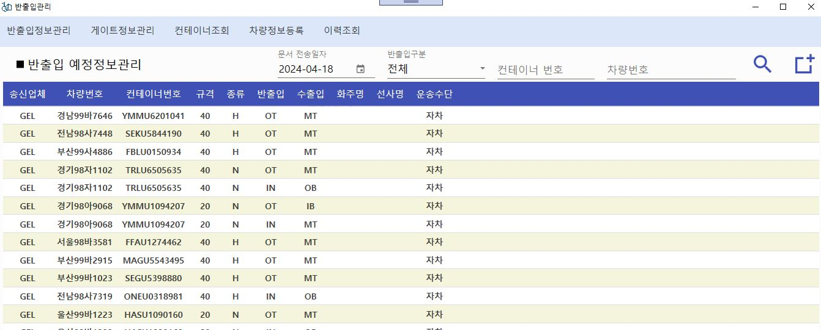
Ⅰ. 반출입 관리
반출입 예정정보 조회
<Before>
<After>
기존 반출입 예정정보 조회 페이지는 조회·등록·수정 3페이지로 구현되어 있어
이를 한 페이지에 모두 구현

Slide 4
Ⅰ. 반출입 관리
반출입 예정정보 등록[1/2]
신규 버튼을 클릭 하여 반출입 예정정보 등록

Slide 5
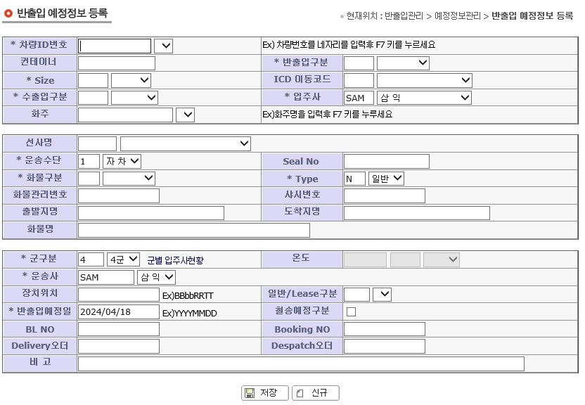
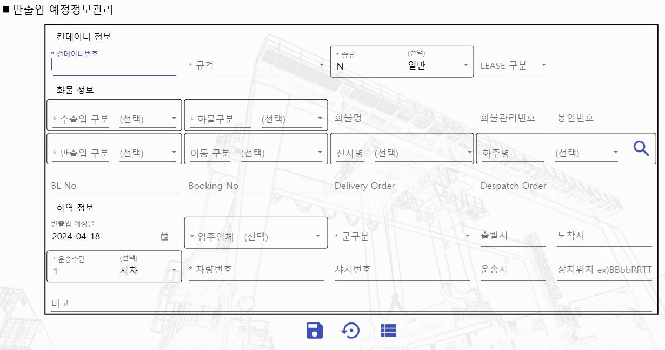
Ⅰ. 반출입 관리
반출입 예정정보 등록[2/2]
<Before>
<After>
해당 데이터 입력 완료 후 저장 버튼을 클릭하여 등록

Slide 6
Ⅰ. 반출입 관리
반출입 예정정보 수정[1/2]
수정하고 싶은 ROW를 클릭 하여 반출입 예정정보 수정

Slide 7
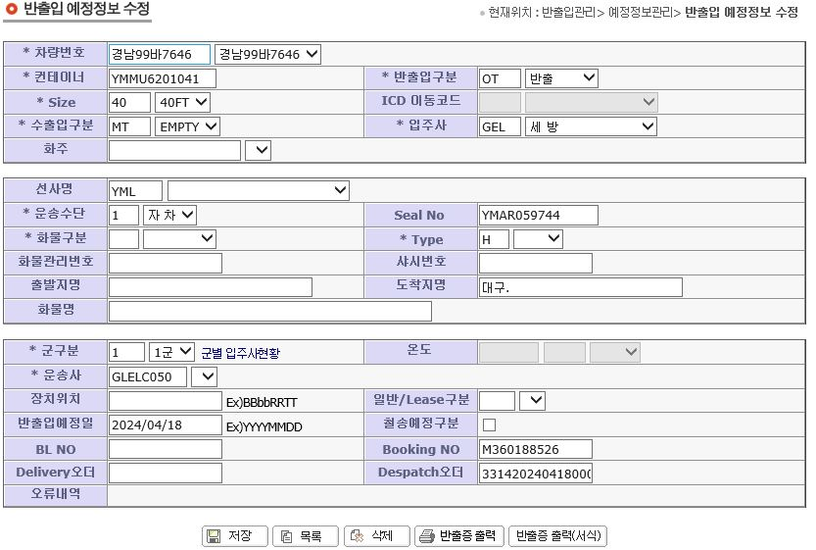
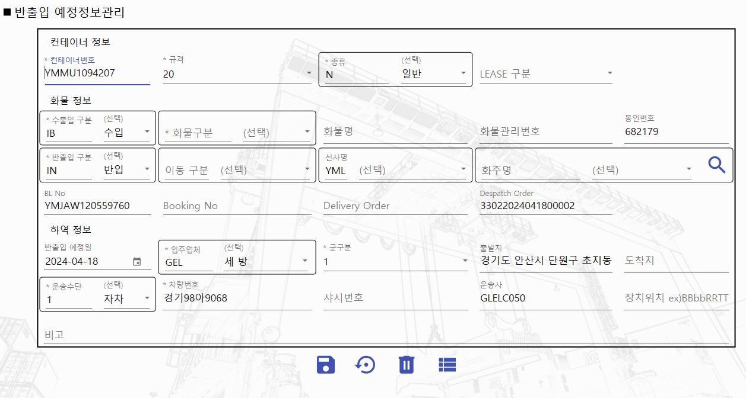
Ⅰ. 반출입 관리
반출입 예정정보 수정[2/2]
<Before>
<After>
데이터 수정을 완료 후 저장 버튼을 클릭하여 업데이트

Slide 8
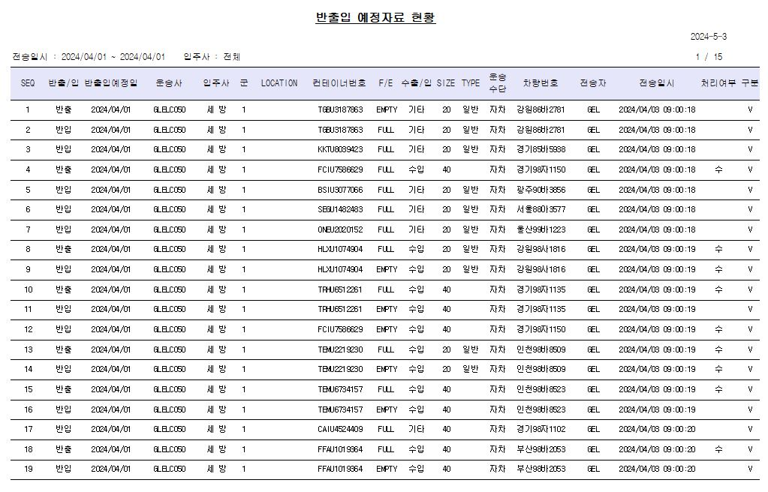
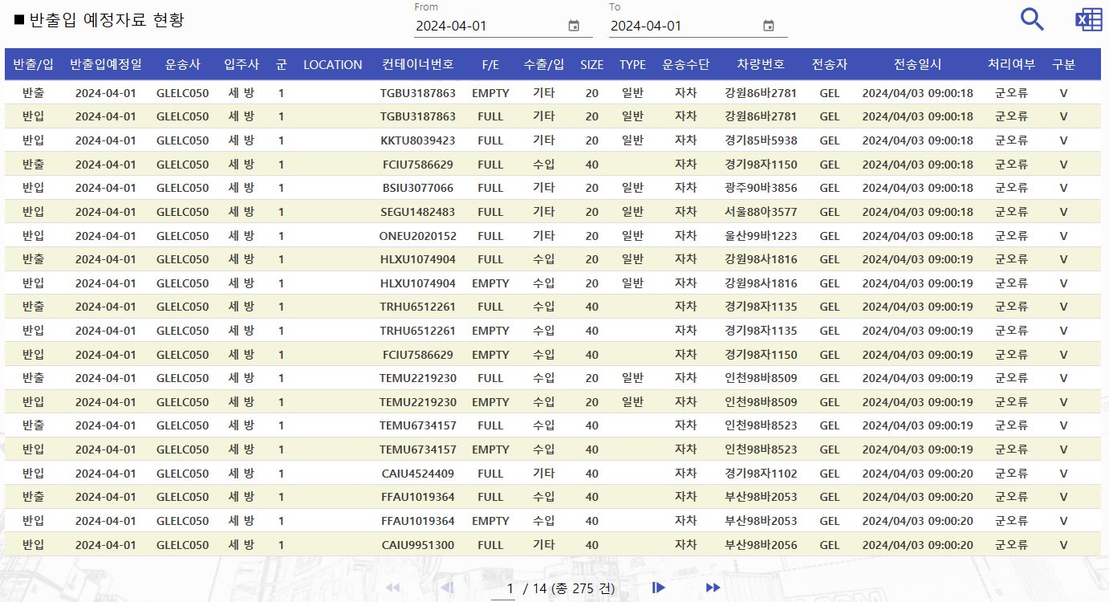
Ⅰ. 반출입 관리
반출입 예정자료 현황[1/2]
<Before>
<After>
From - To 기간 동안 자료 조회, 엑셀 다운 버튼을 클릭하여 화면의 데이터 엑셀 다운 가능

Slide 9
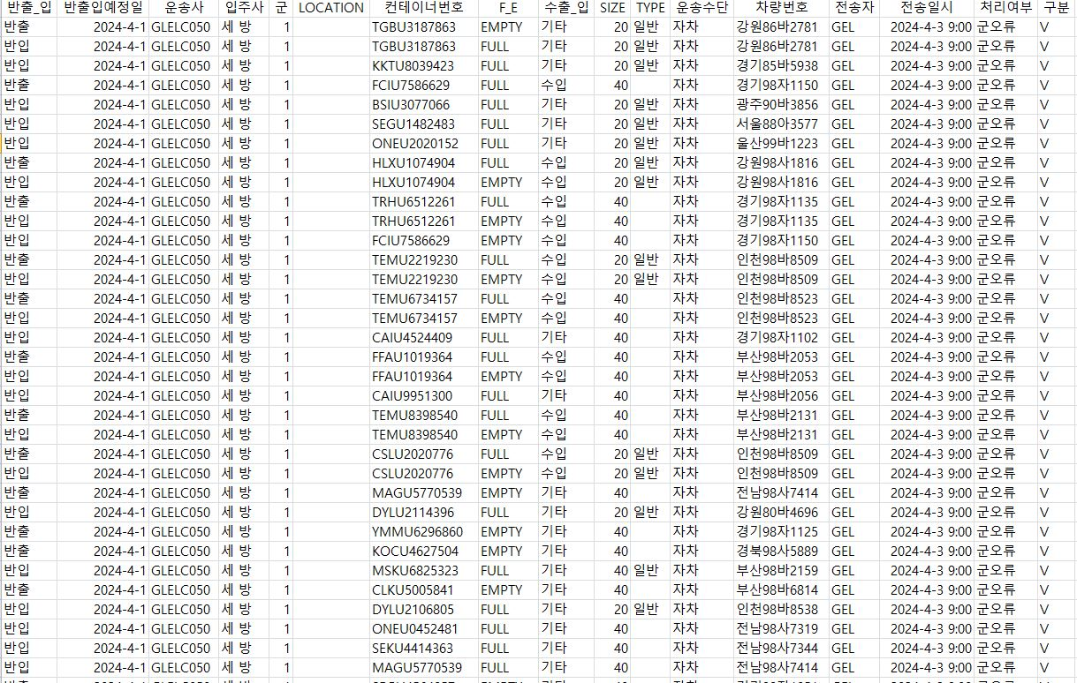
Ⅰ. 반출입 관리
반출입 예정자료 현황[2/2]
엑셀 저장 결과물

Slide 10
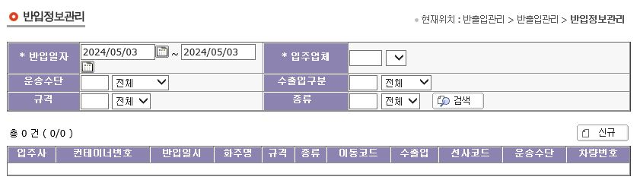
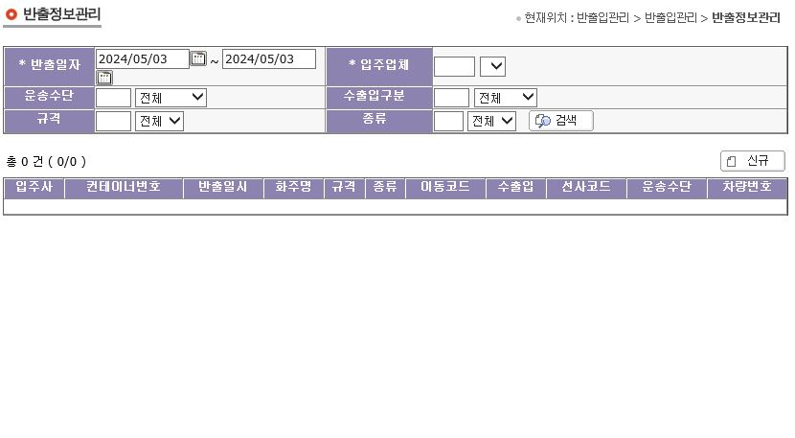
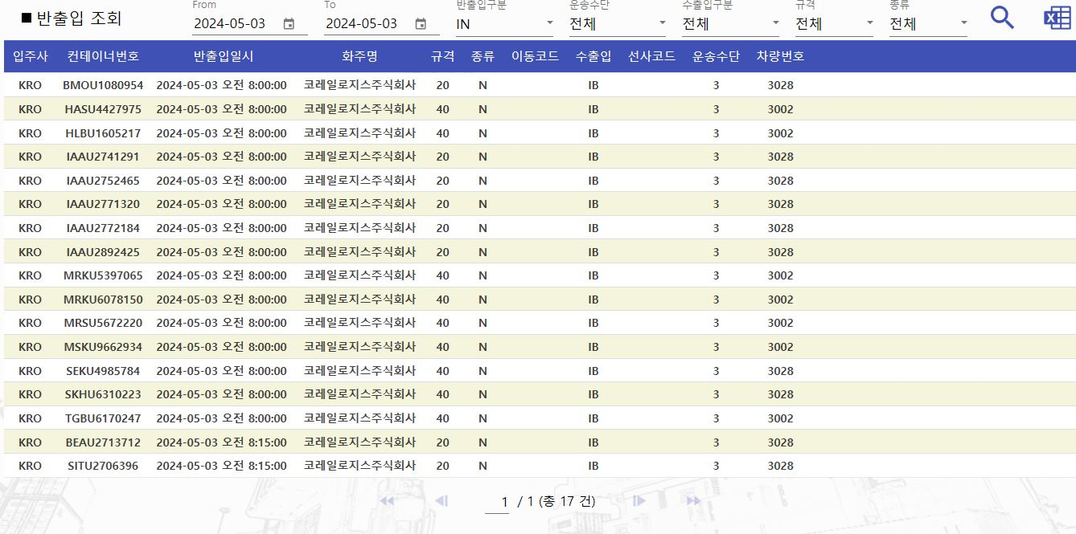
Ⅰ. 반출입 관리
게이트 반입 정보 관리
<Before>
<After>
반입·반출 조회 시 분리 된 페이지를 반출입 구분 하나로 한 페이지로 구현

Slide 11
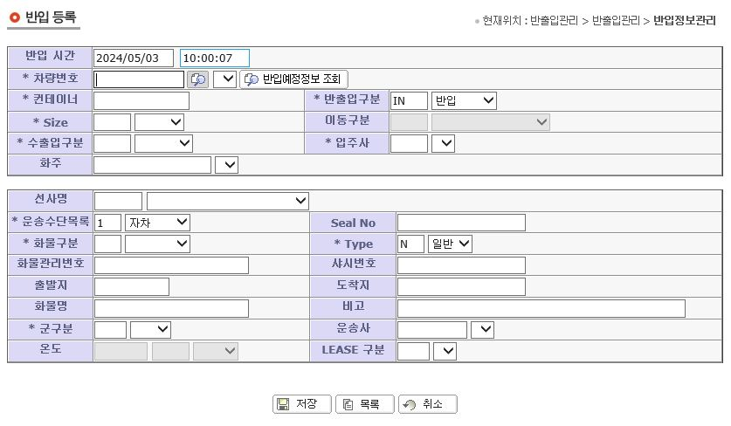
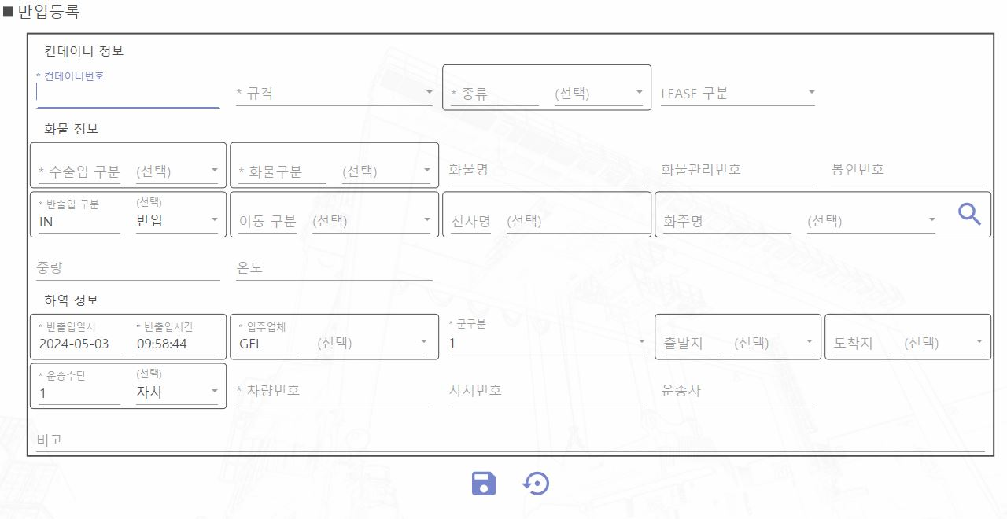
Ⅰ. 반출입 관리
게이트 반출입 등록
<Before>
<After>
데이터 입력 후 저장 버튼 클릭, 반출도 반입과 동일

Slide 12
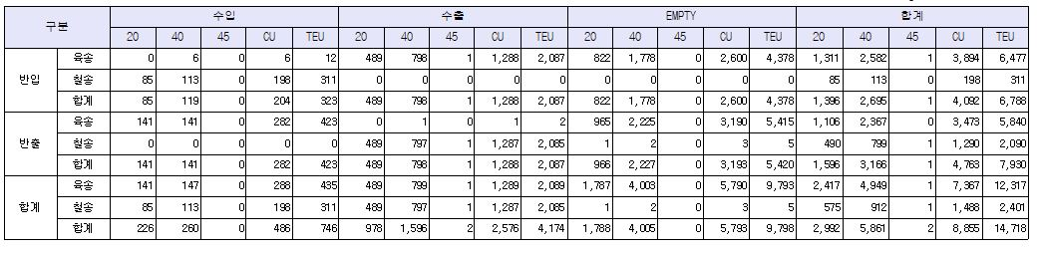
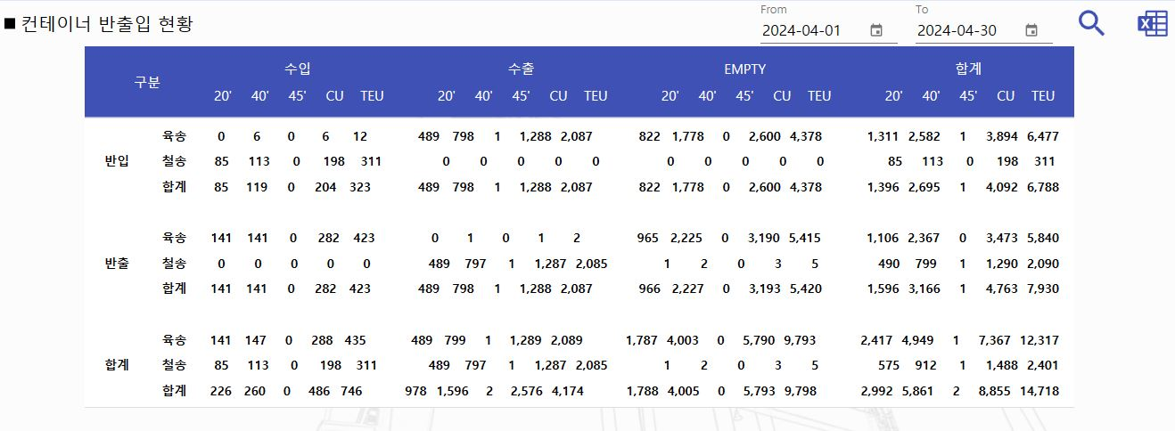
Ⅰ. 반출입 관리
컨테이너 반출입 현황[1/2]
<Before>
<After>
From - To 기간 동안 자료 조회, 엑셀 다운 버튼을 클릭하여 화면의 데이터 엑셀 다운 가능

Slide 13
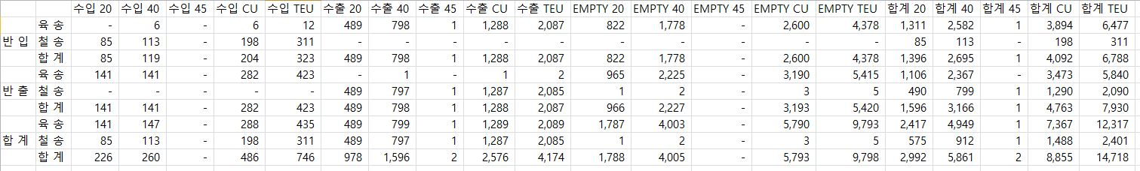
Ⅰ. 반출입 관리
컨테이너 반출입 현황[2/2]
엑셀 저장 결과물

Slide 14
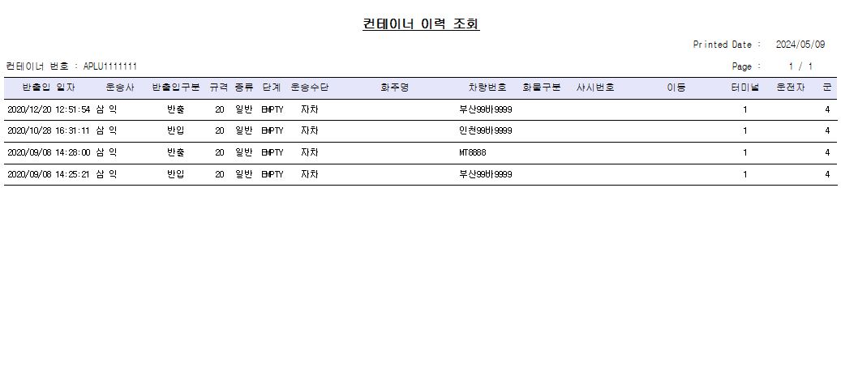
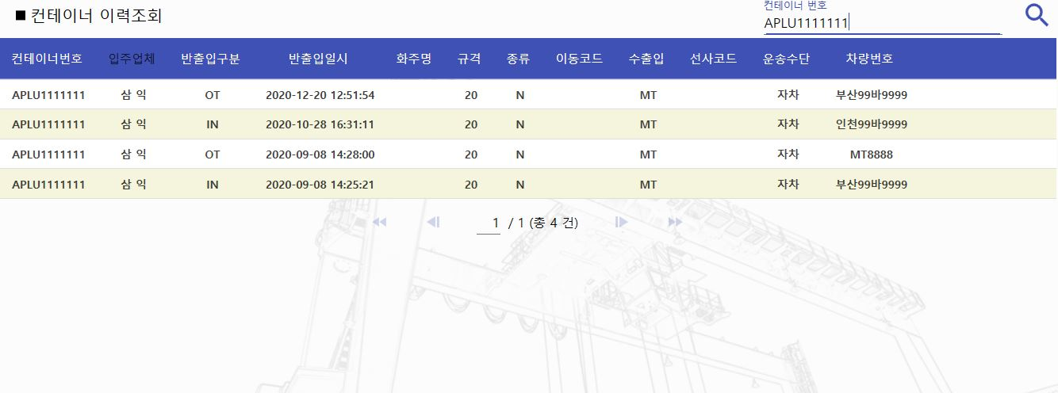
Ⅰ. 반출입 관리
컨테이너 이력 조회
<Before>
<After>
컨테이너 번호 입력 후 검색 버튼 클릭

Slide 15
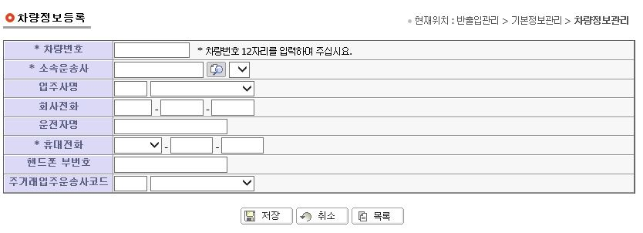
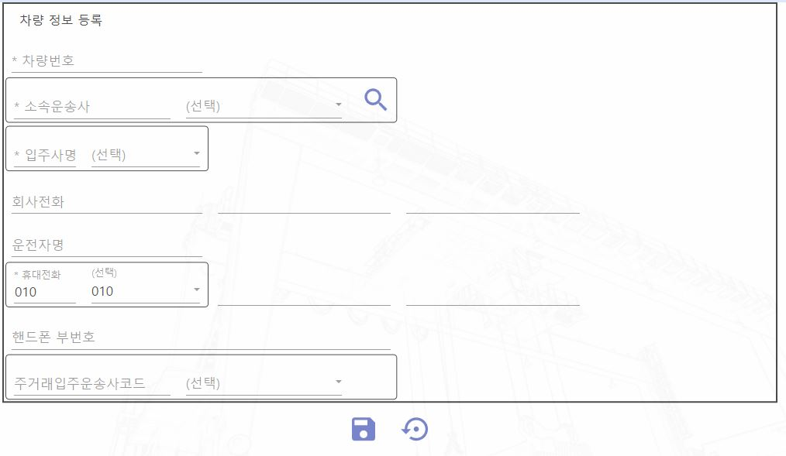
Ⅰ. 반출입 관리
차량 정보 등록
<Before>
<After>
데이터 입력 후 저장 버튼 클릭

Slide 16
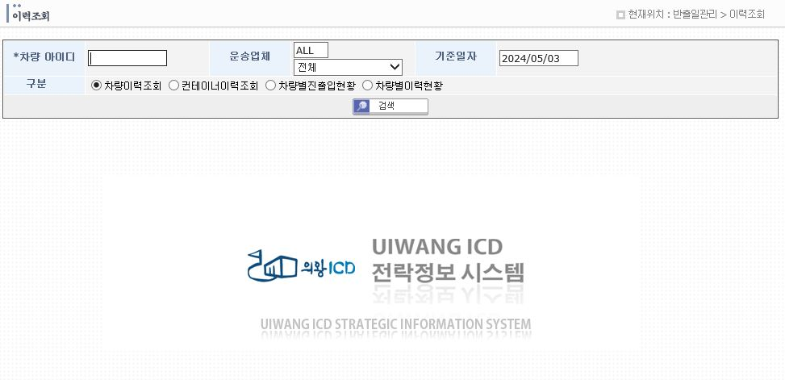
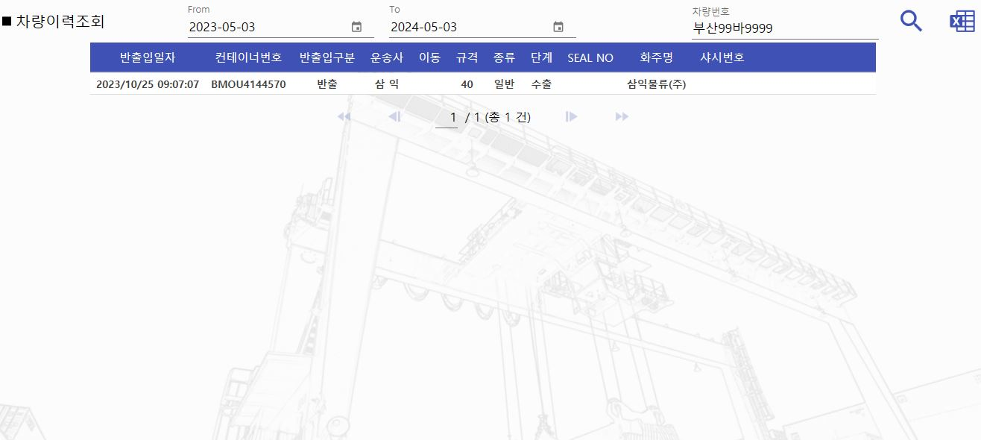
Ⅰ. 반출입 관리
차량 이력 조회
<Before>
<After>
기존 차량 이력 조회는 기준일자까지 모든 자료를 출력, <After>에는 출력 지연으로 인하여
From - To 기간 동안 해당 차량이력 조회

Slide 17
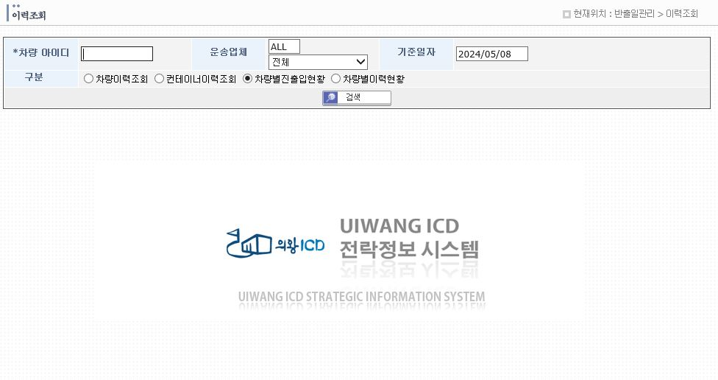
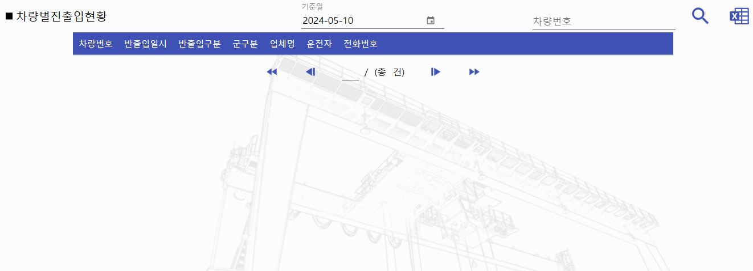
Ⅰ. 반출입 관리
차량별 진출입 현황
<Before>
<After>
기존 차량별 진출입 현황 페이지는 출력지연으로 사용불가, <After>에는 기준일 -2일 까지 조건을 부여하여 해당 기간 동안의 이력 조회

Slide 18
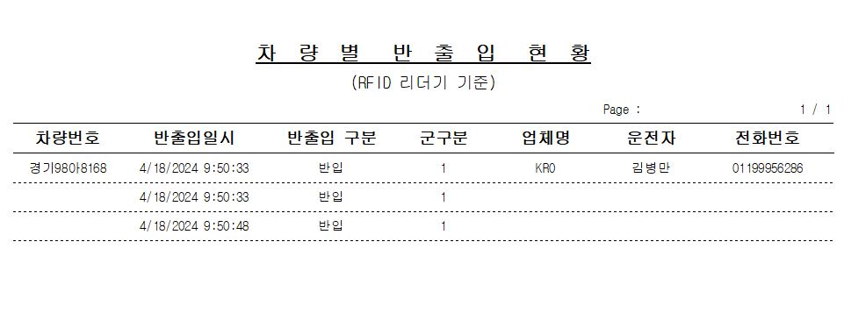
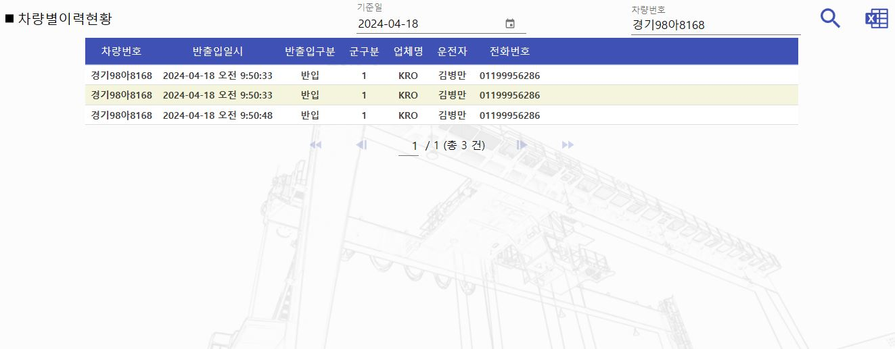
Ⅰ. 반출입 관리
차량별 이력 현황
<Before>
<After>
기존 차량별 이력 조회는 기준일자를 기준으로 자료를 출력, <After>에는 기준일자 + 차량번호를 통해 자료를 조회

Slide 19
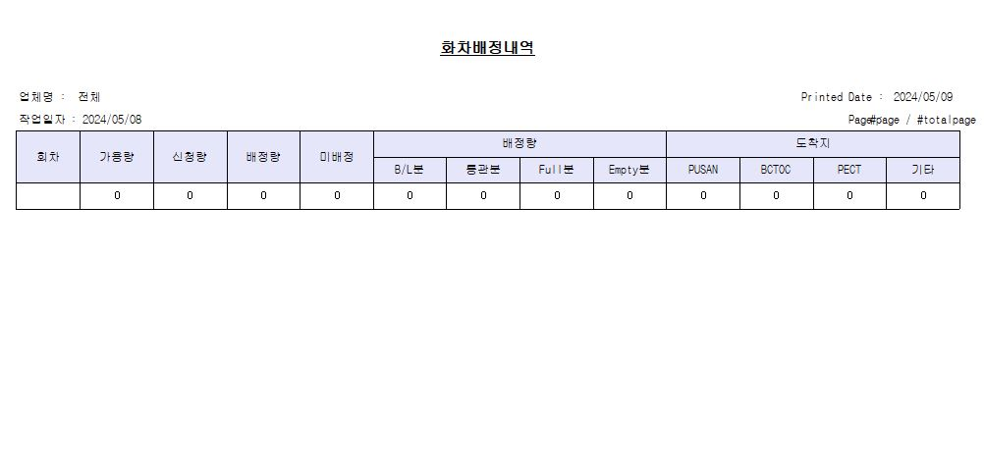
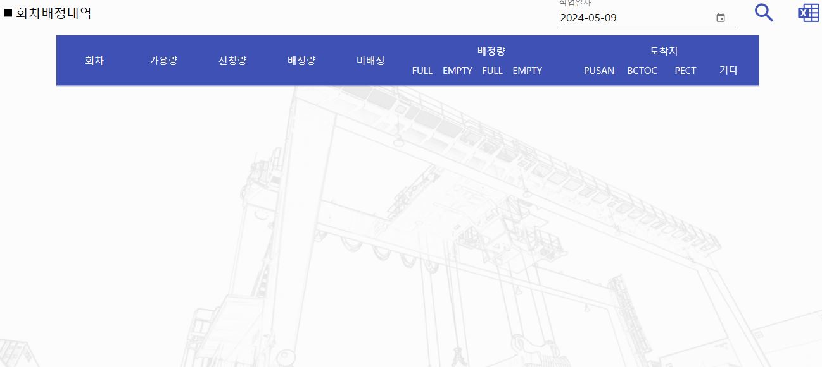
Ⅱ. 철송 관리
화차배정내역
<Before>
<After>
조회 버튼으로 해당 일자의 화차배정내역 조회

Slide 20
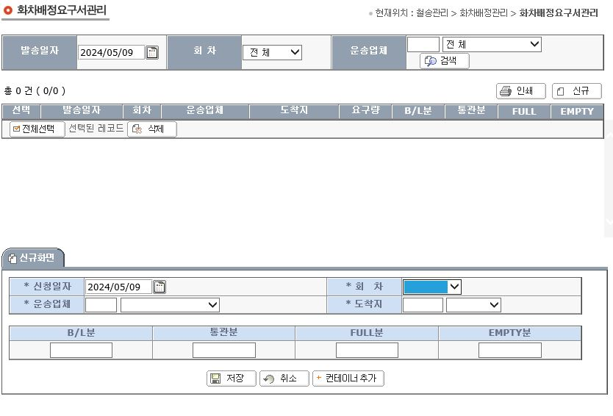
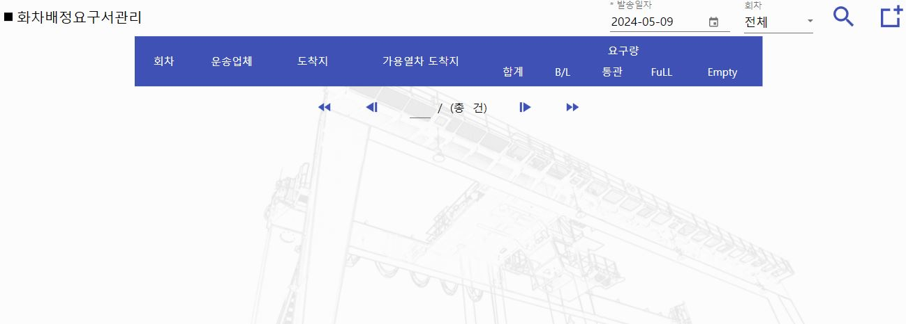
Ⅱ. 철송 관리
화차배정요구서관리[1/2]
<Before>
<After>
조회 버튼으로 해당 일자의 화차배정요구서 조회, 신규 버튼을 클릭하여 입력 화면 전환

Slide 21
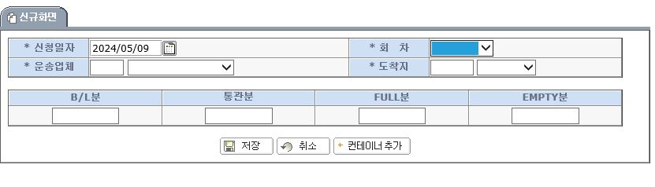
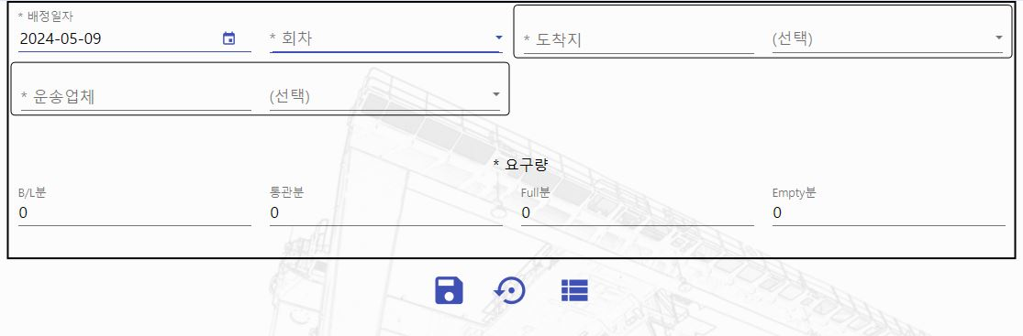
Ⅱ. 철송 관리
화차배정요구서관리[2/2]
<Before>
<After>
신규 데이터 입력 화면, 데이터 입력 후 버튼을 클릭하여 저장

Slide 22
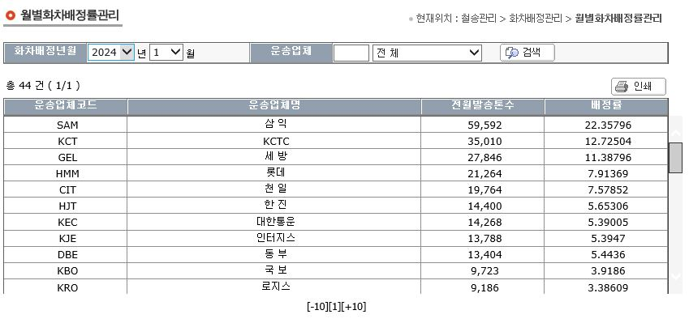
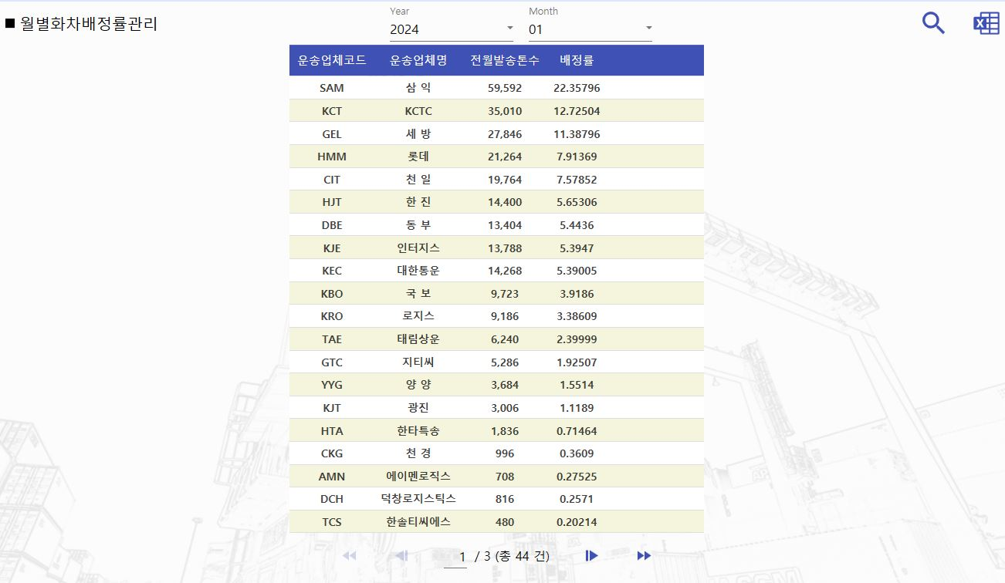
Ⅱ. 철송 관리
월별화차배정률관리
<Before>
<After>
Year와 Month를 선택 후 조회

Slide 23
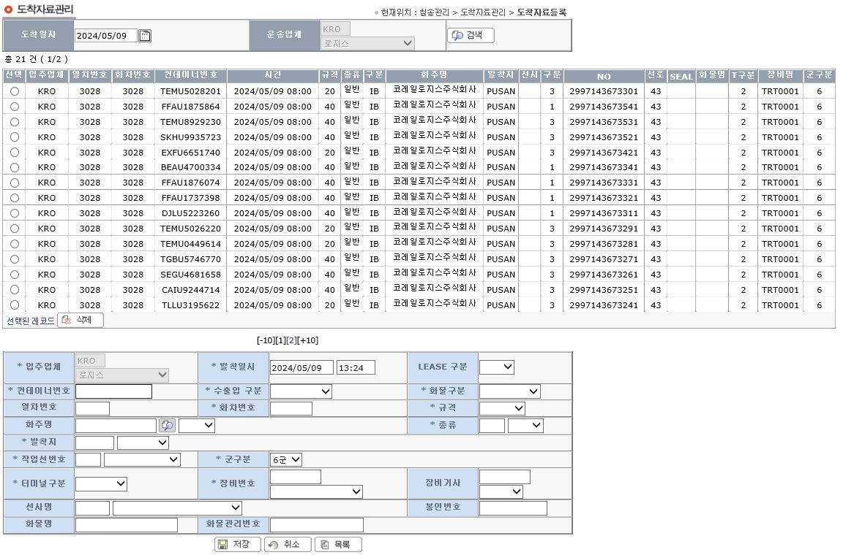
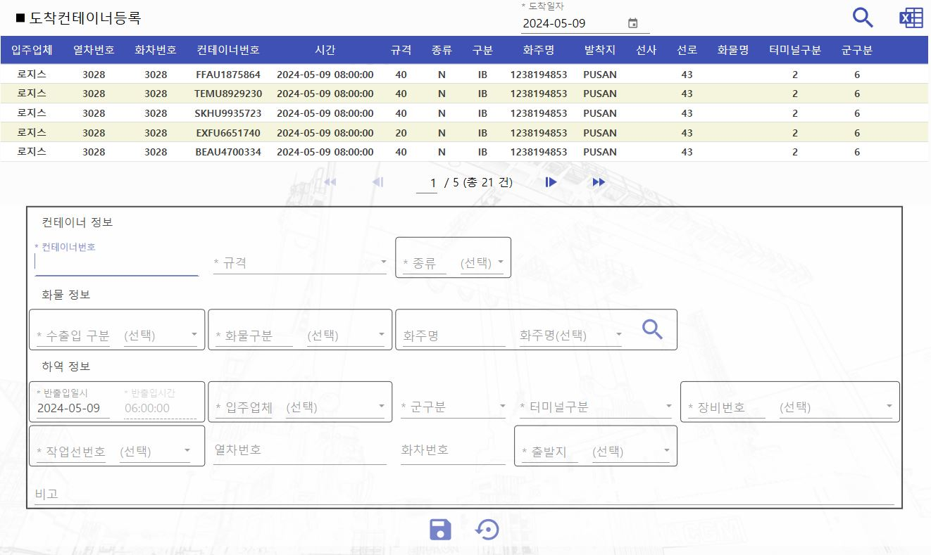
Ⅱ. 철송 관리
도착컨테이너 등록
<Before>
<After>
도착일자로 조회 후, 밑에 데이터 값 입력 하여 등록 가능

Slide 24
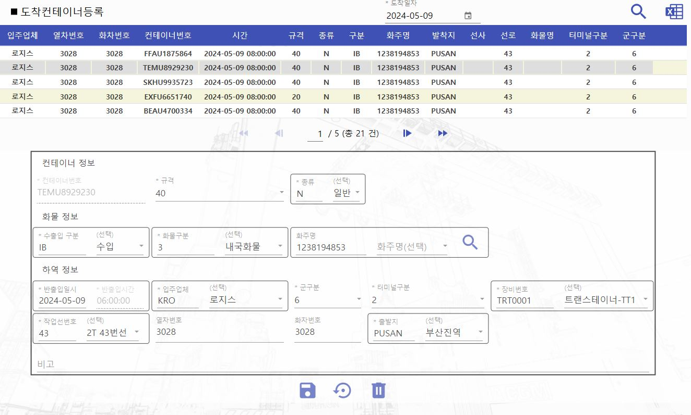
Ⅱ. 철송 관리
도착컨테이너 삭제 및 수정
<Before>
<After>
삭제 하고 싶은 데이터를 선택하여 삭제 버튼 클릭, 수정도 기존과 동일하게 데이터를 선택하고 저장 버튼 클릭하여 데이터 수정 가능

Slide 25
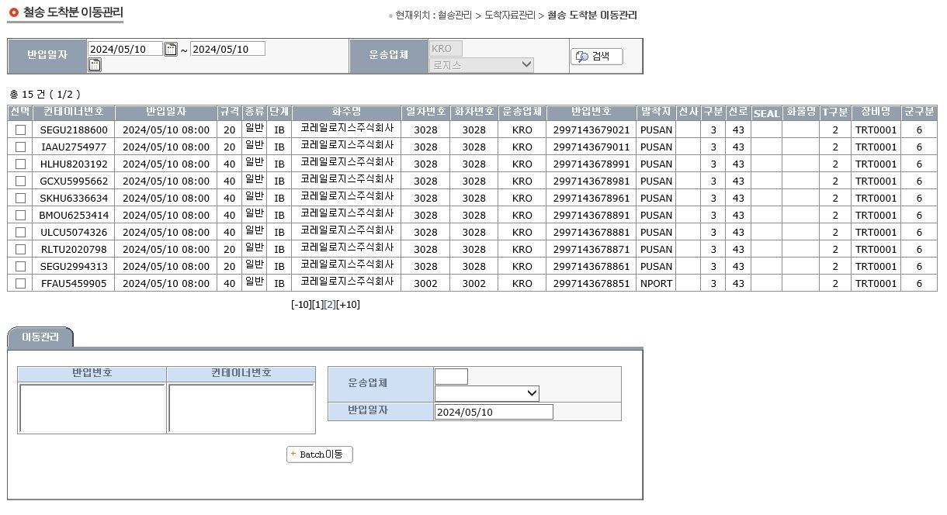
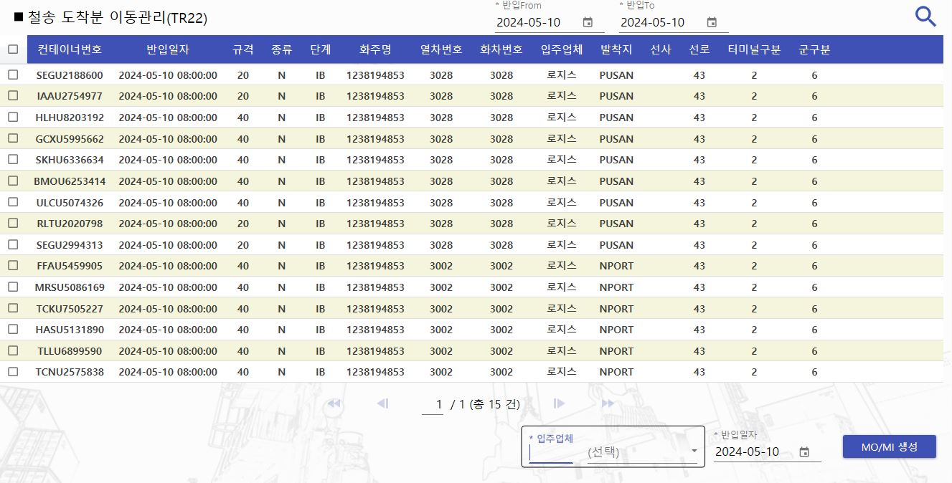
Ⅱ. 철송 관리
철송 도착분 이동관리
<Before>
<After>
이동반출/반입 하고자 하는 컨테이너를 체크하고 이동반출/반입할 업체를 선택 후 MO/MI 생성

Slide 26
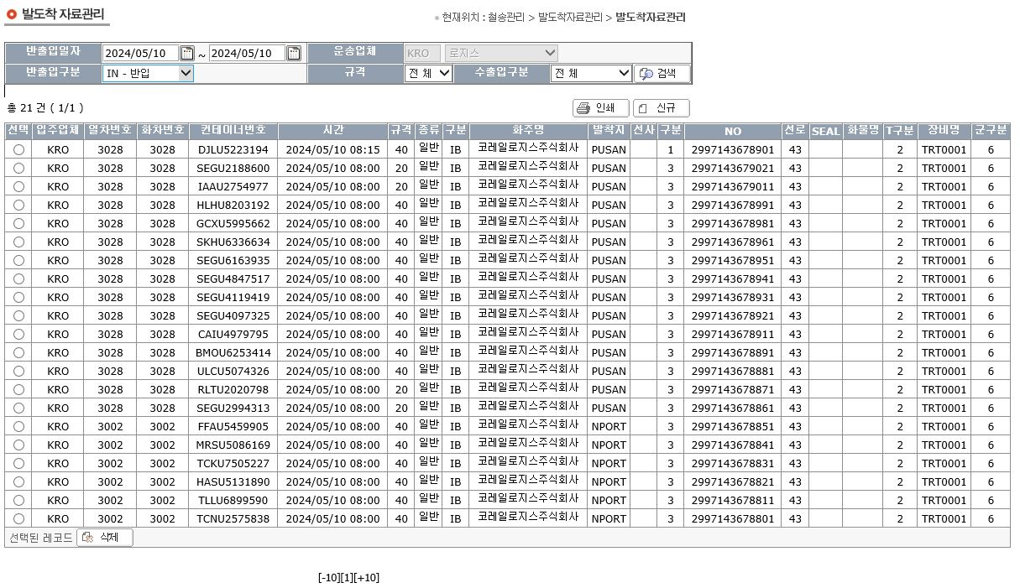
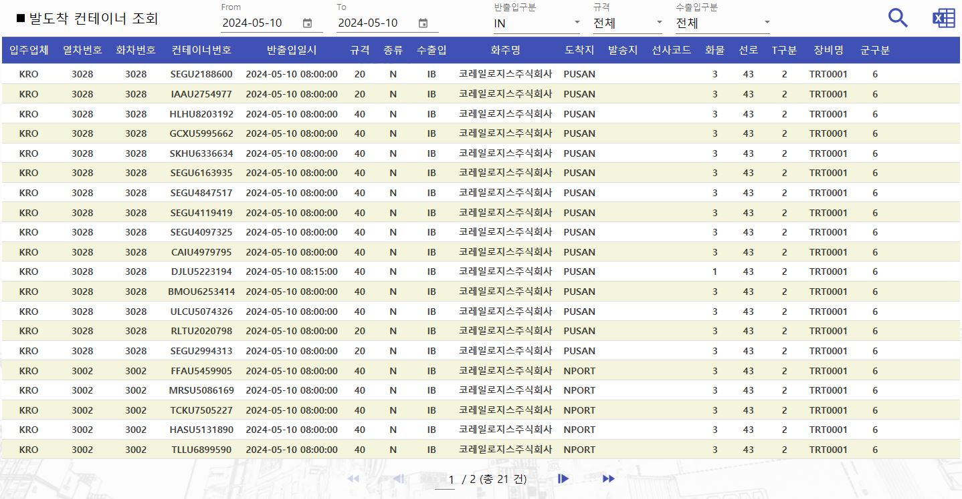
Ⅱ. 철송 관리
발도착 자료관리[1/2]
<Before>
<After>
일자/반출입구분/규격/수출입구분을 선택하여 조회

Slide 27
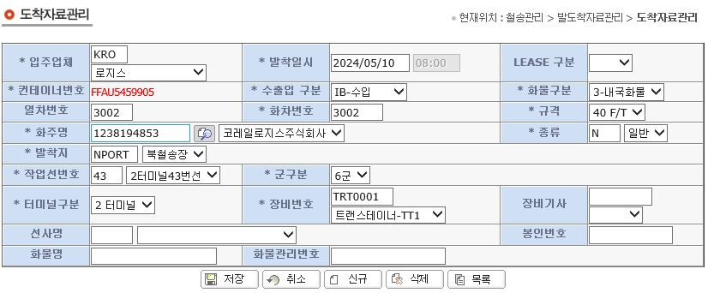
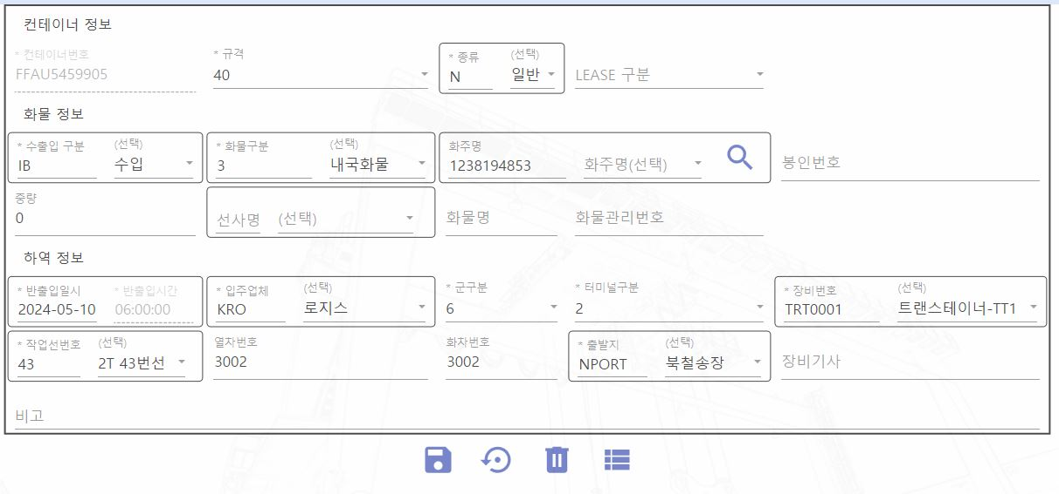
Ⅱ. 철송 관리
발도착 자료관리[2/2]
<Before>
<After>
기존과 동일하게 수정하거나 삭제하고 싶은 데이터 선택 후 수정 및 삭제 진행

Slide 28
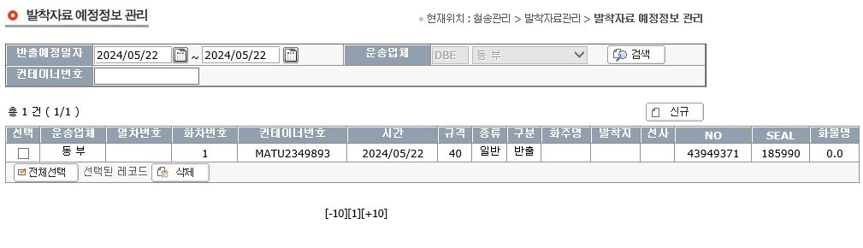
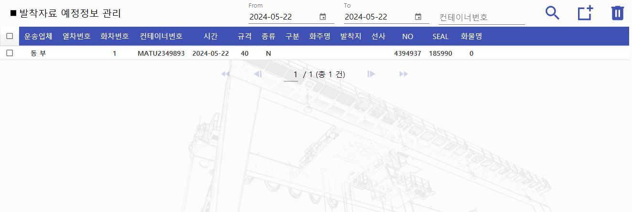
Ⅱ. 철송 관리
발착 예정정보 관리
<Before>
<After>
현재는 조회만 가능, 추후 필요 시 등록 삭제 기능 구현

Slide 29
감사합니다

